Slide 1
الدرس 1
الوحدة 4

Slide 2

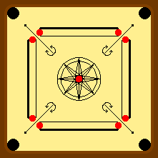
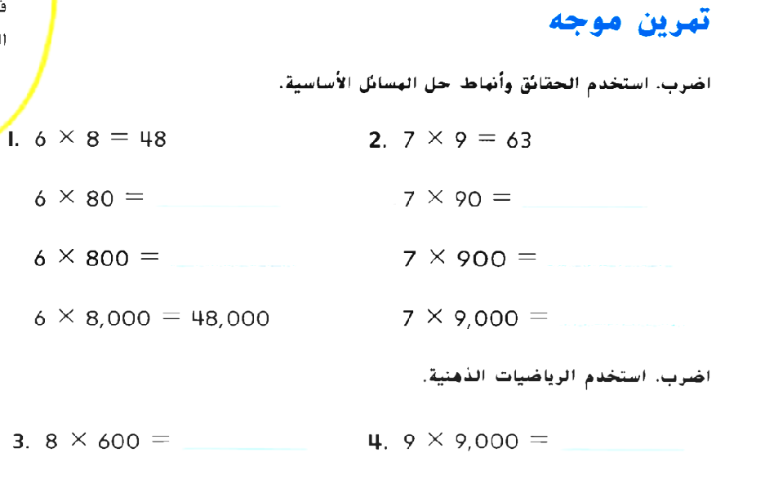



الدرس:
مضاعفات الأعداد 10,100,1000
الهدف:
أن يضرب في مضاعفات الأعداد 10 و 100 و1000
تمرين موجه:
كتاب الطالب
ص198
480
630
4,800
6,300
63,000
4,800
81,000
https://www.liveworksheets.com/cr1245714ee

Slide 3
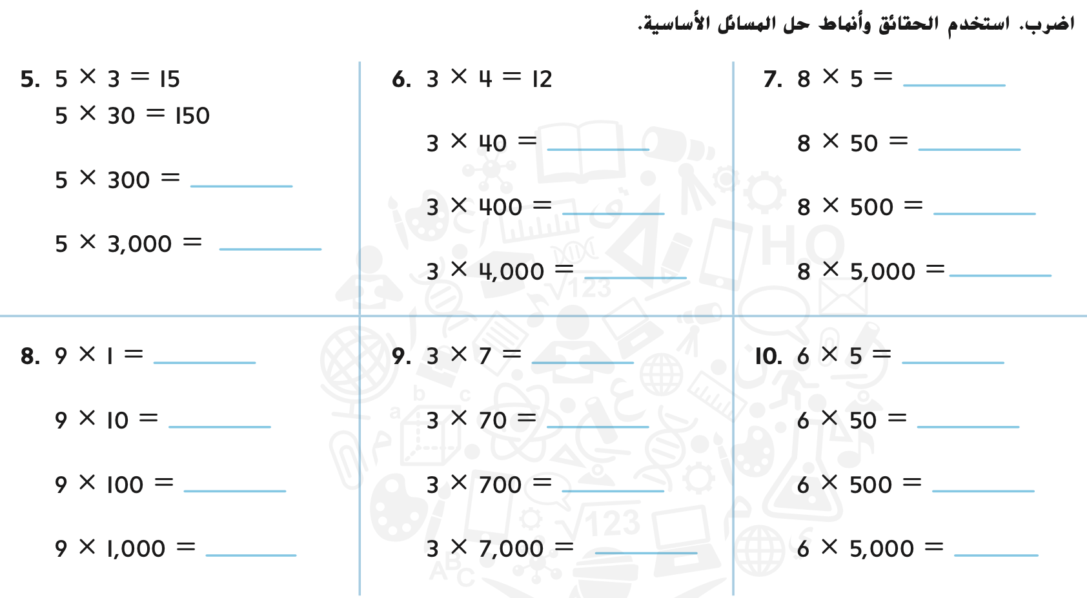
الدرس:
مضاعفات الأعداد 10,100,1000
40
الهدف:
أن يضرب في مضاعفات الأعداد 10 و 100 و1000
120
400
1,500
1,200
4,000
تمارين ذاتية:
كتاب الطالب
ص199
15,000
12,000
40,000
9
21
30
90
210
300
900
2,100
3,000
9,000
21,000
30,000
https://www.liveworksheets.com/1-es1296933gl

Slide 4

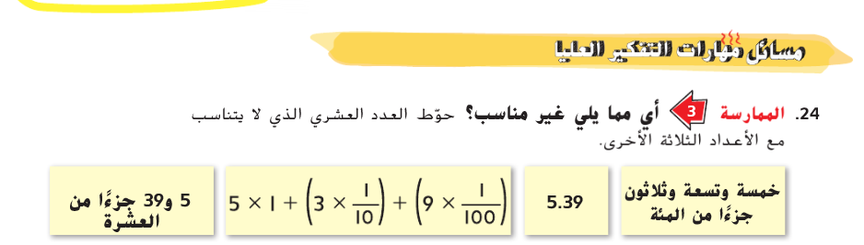
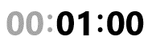
الدرس:
مضاعفات الأعداد 10,100,1000
الهدف:
أن يضرب في مضاعفات الأعداد 10 و 100 و1000
اكتب تعبيرين من تعابير الضرب التي تبلغ ناتج ضربهما 20,000
استراتيجية :
مهارات التفكير العليا
فكر يابطل
4x 5000 = 20,000
5 x 4000 =20,000
2 x 10,000 = 20,000
10 x 2,000 = 20,000

Slide 5
الدرس 2
الوحدة 4

Slide 6



تمارين موجهه
عنوان الدرس:
التقدير لتقريب ناتج عمليات الضرب
اوجد القيمة التقديرية .قرب إلى اكبر قيمة مكانية
حوط ما اذا كان التقدير اكبر او اصغر من ناتج الضرب الفعلي
ناتج التعلم: يقدر الطالب نواتج عملية الضرب مستخدما التقدير
9 x 870 =
9 x …… = …….
اكبر من
اصغر من
3,293 x 3 =
……… x 3 = …….
اكبر من
اصغر من
900
8,100
3,000
9,000

Slide 7
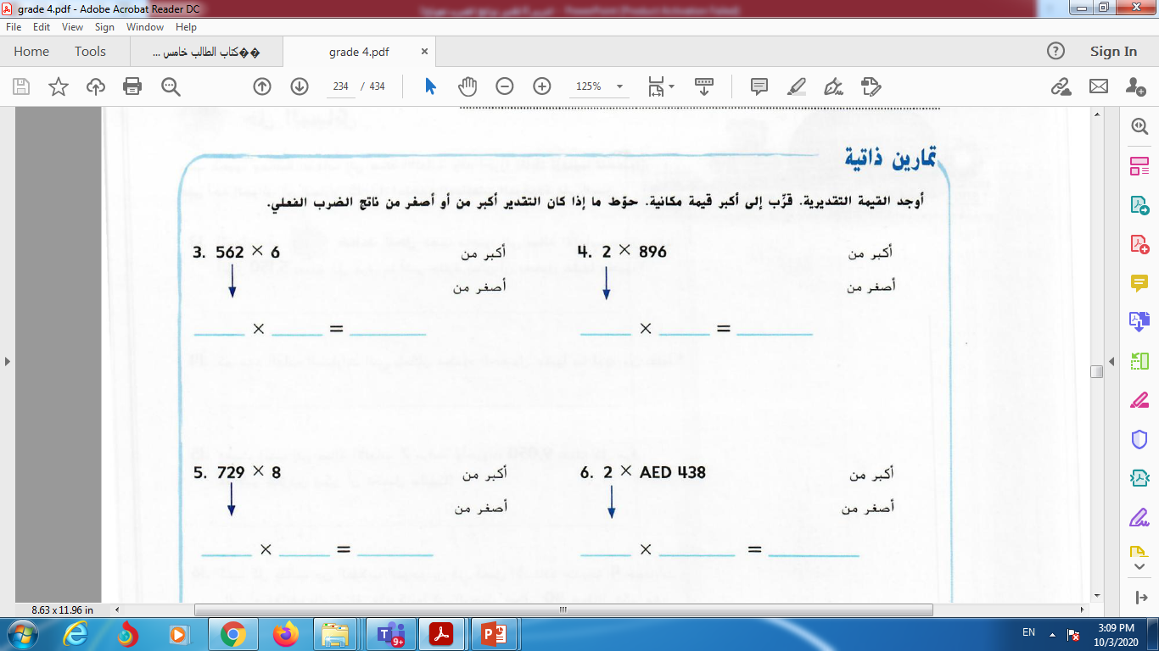
تمارين ذاتية
عنوان الدرس:
التقدير لتقريب ناتج عمليات الضرب
ناتج التعلم: يقدر الطالب نواتج عملية الضرب مستخدما التقدير
600
6
3,600
2
900
1,800
700
8
5,600
2
400
800
https://www.liveworksheets.com/sx1249034ak

Slide 8
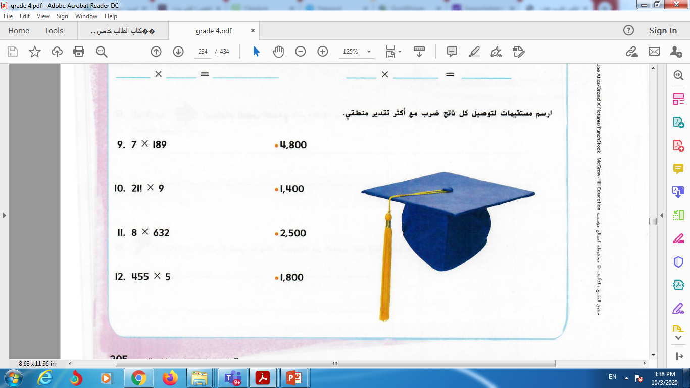
تمارين ذاتية
عنوان الدرس:
التقدير لتقريب ناتج عمليات الضرب
ناتج التعلم: يقدر الطالب نواتج عملية الضرب مستخدما التقدير
https://www.liveworksheets.com/ac1249043gb

Slide 9
الدرس 3
الوحدة 4

Slide 10


https://www.liveworksheets.com/2-ho18946sv
الهدف: التعرف على عملية ضرب الأعداد المكونة من رقمين
الدرس: نشاط عملي استخدام القيمة المكانية للضرب
تمارين ذاتية211

Slide 11
المستوى 2
تطبيق المفاهيم
التطبيق:
3
96
96
https://www.liveworksheets.com/2-iz18939fk

Slide 12
المستوى 3
توسيع المفاهيم
24
2
48
48
https://www.liveworksheets.com/2-mx18958im
الهدف: التعرف على عملية ضرب الأعداد المكونة من رقمين
الدرس: نشاط عملي استخدام القيمة المكانية للضرب
استراتيجية التماييز

Slide 13
الدرس 4
الوحدة 4

Slide 14
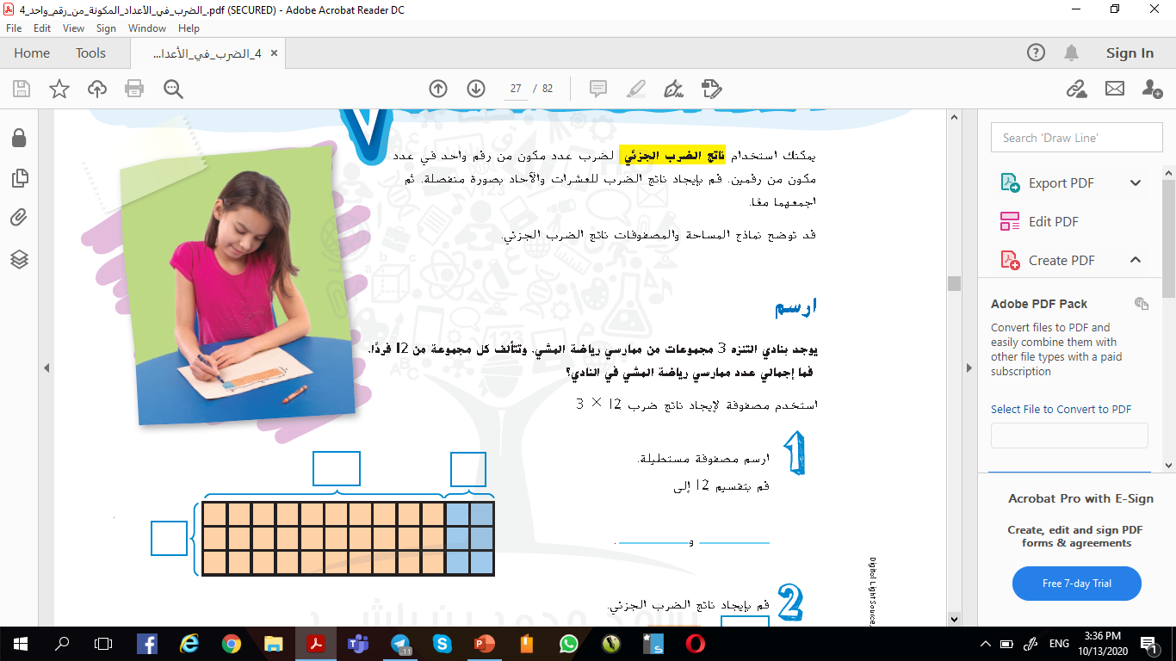
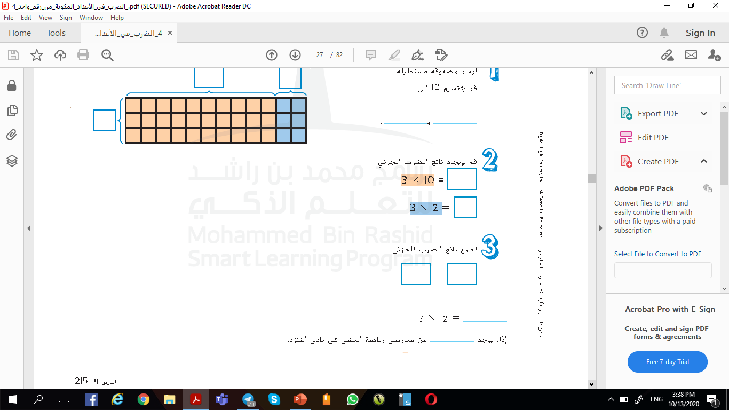
12
10
2
3
30
6
30
6
36
36
36

Slide 15

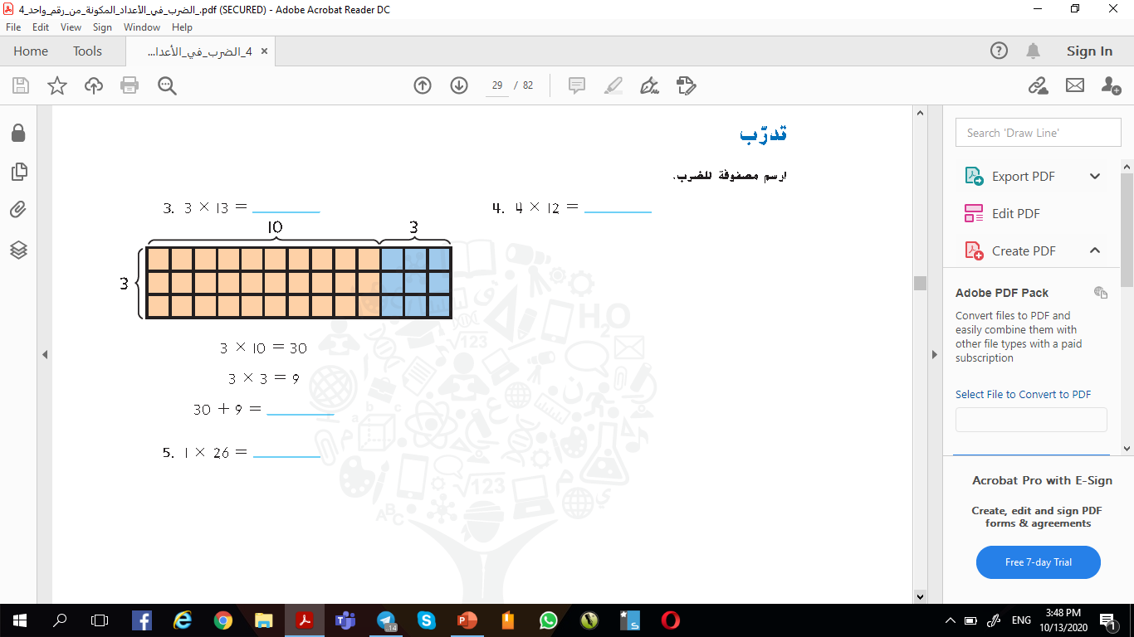

عنوان الدرس: نشاط عملي استخدام النماذج في عملية الضرب
ناتج التعلم:أن يقوم الطالب بتوضيح عملية الضرب باستخدام نماذج المساحة وناتج الضرب الجزئي
39
تدرب صفحة
217
39
1x20=20
20 + 6 =26
1 x 6=6

Slide 16
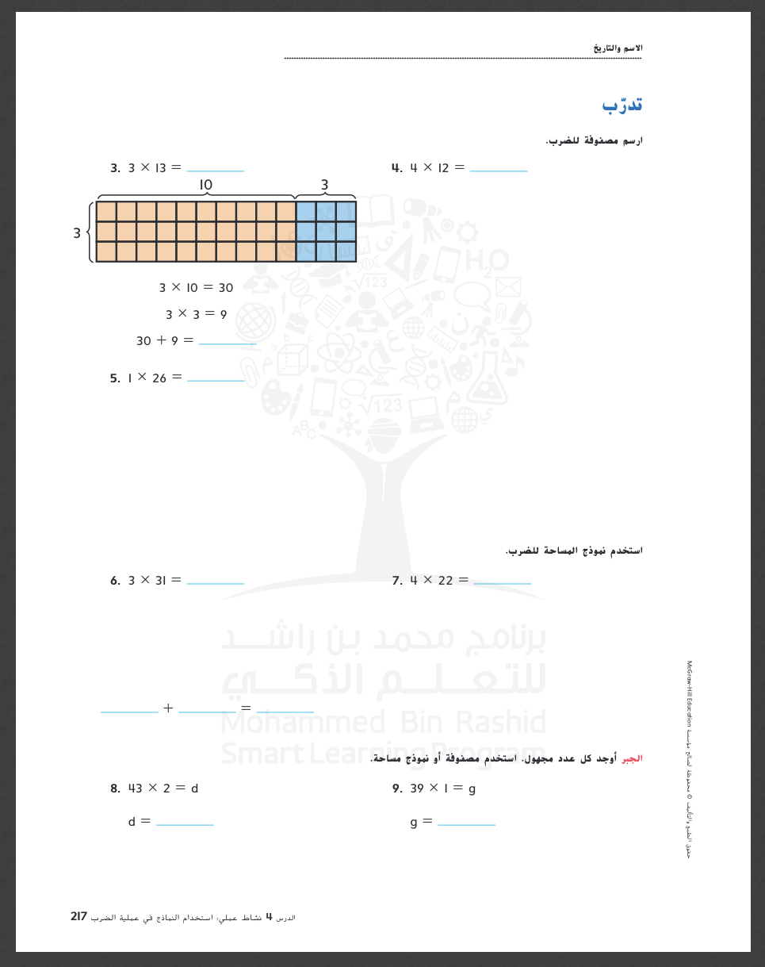
عنوان الدرس: نشاط عملي استخدام النماذج في عملية الضرب
ناتج التعلم:أن يقوم الطالب بتوضيح عملية الضرب باستخدام نماذج المساحة وناتج الضرب الجزئي
تدرب صفحة
217
48
40
8
40
+8
48
4
10
+
2

Slide 17
عنوان الدرس: نشاط عملي استخدام النماذج في عملية الضرب
ناتج التعلم:أن يقوم الطالب بتوضيح عملية الضرب باستخدام نماذج المساحة وناتج الضرب الجزئي
93
تدرب صفحة
217
90
3
3
30
+
1
93
90
3

Slide 18
عنوان الدرس: نشاط عملي استخدام النماذج في عملية الضرب
ناتج التعلم:أن يقوم الطالب بتوضيح عملية الضرب باستخدام نماذج المساحة وناتج الضرب الجزئي
تدرب صفحة
217
88
80
8
80
+8
88
4
20
+
2
https://www.liveworksheets.com/oq1208800ut

Slide 19
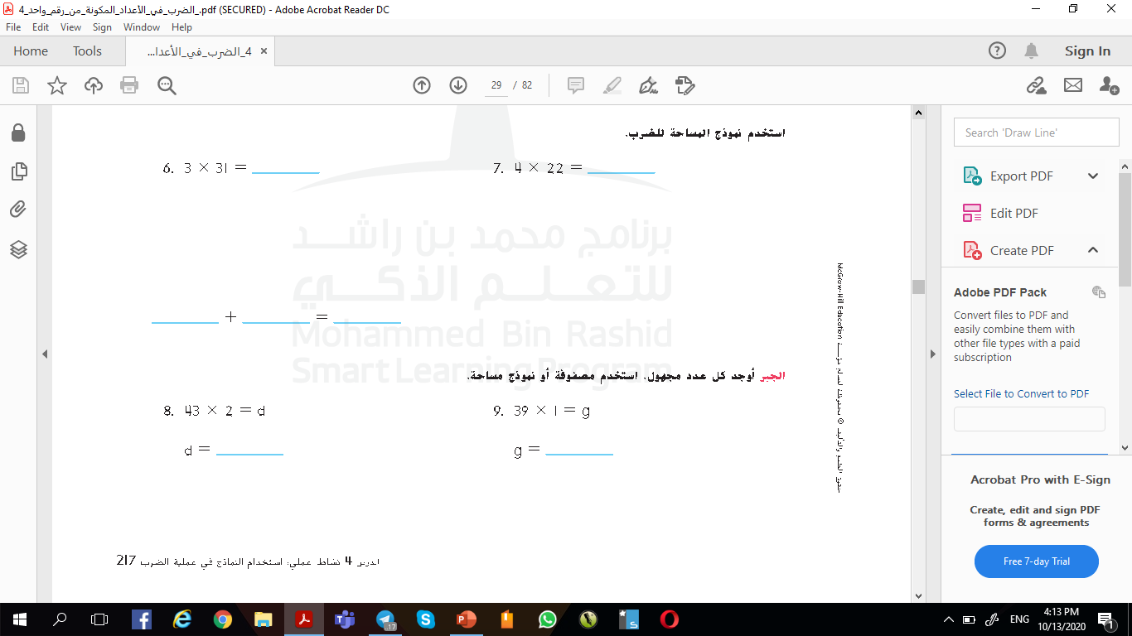
عنوان الدرس: نشاط عملي استخدام النماذج في عملية الضرب
ناتج التعلم:أن يقوم الطالب بتوضيح عملية الضرب باستخدام نماذج المساحة وناتج الضرب الجزئي
تدرب صفحة
217
80
+6
86
86
80
6
2
+
40
3
https://www.liveworksheets.com/oq1208800ut

Slide 20
الدرس 5
الوحدة 4

Slide 21


عنوان الدرس
الضرب في عدد مكوّن من رقمين
هل هناك طريقة أخرى لإيجاد ناتج الضرب غير نموذج المساحة؟
اكتب إجابتك في خانة الدردشة بعد مشاهدة الفيديو
ناتج التعلّم
ضرب عدد مكّون من رقمين في عدد مكوّن من رقم واحد
استراتيجية
أشاهد وأدوّن

Slide 22

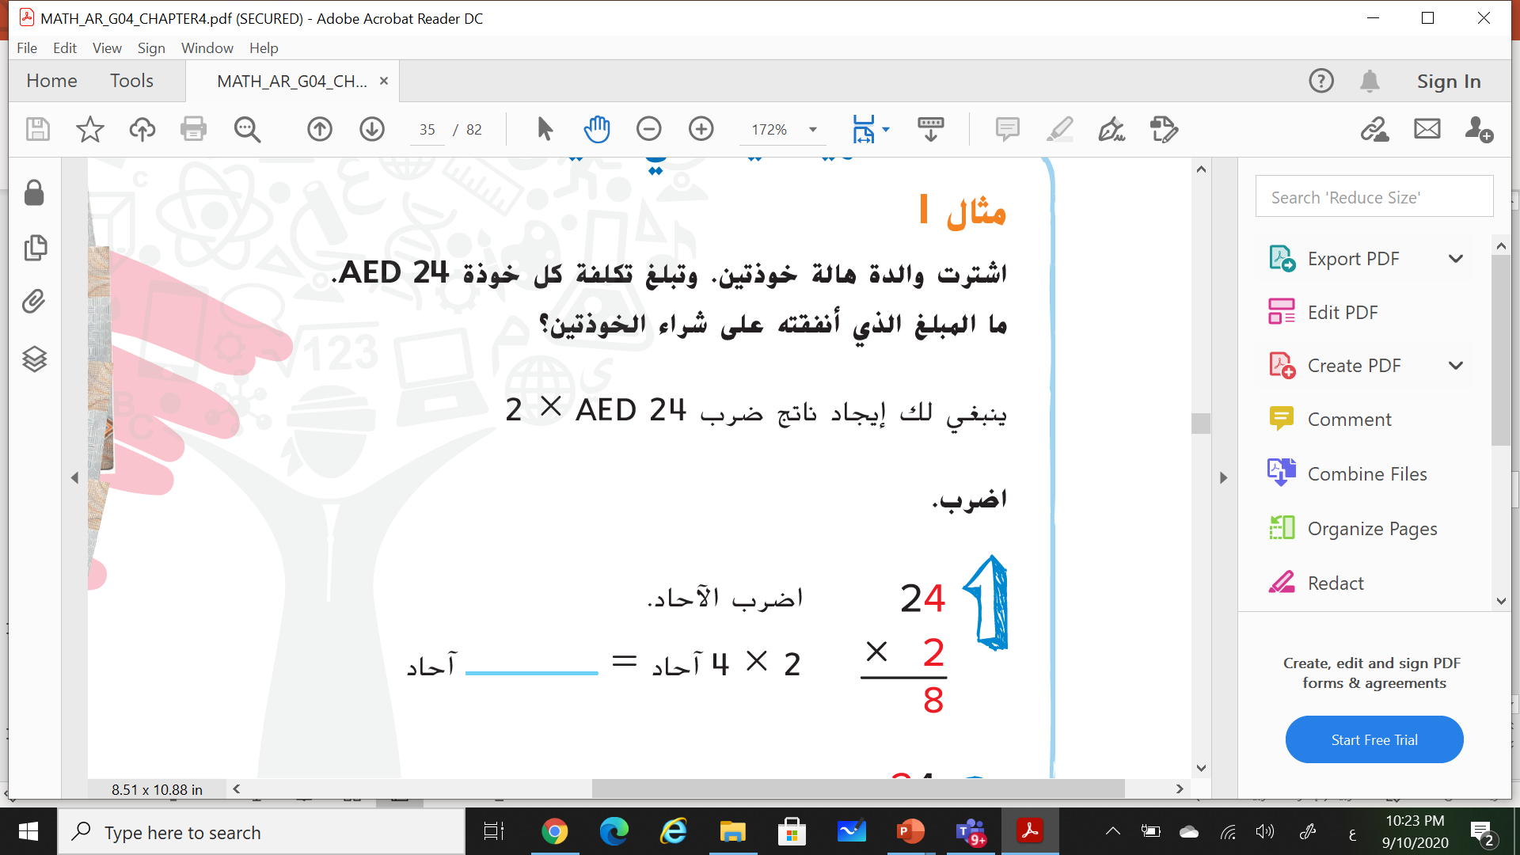
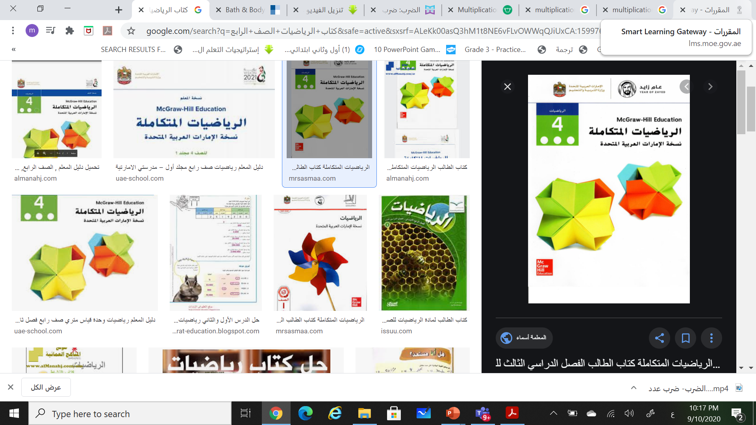
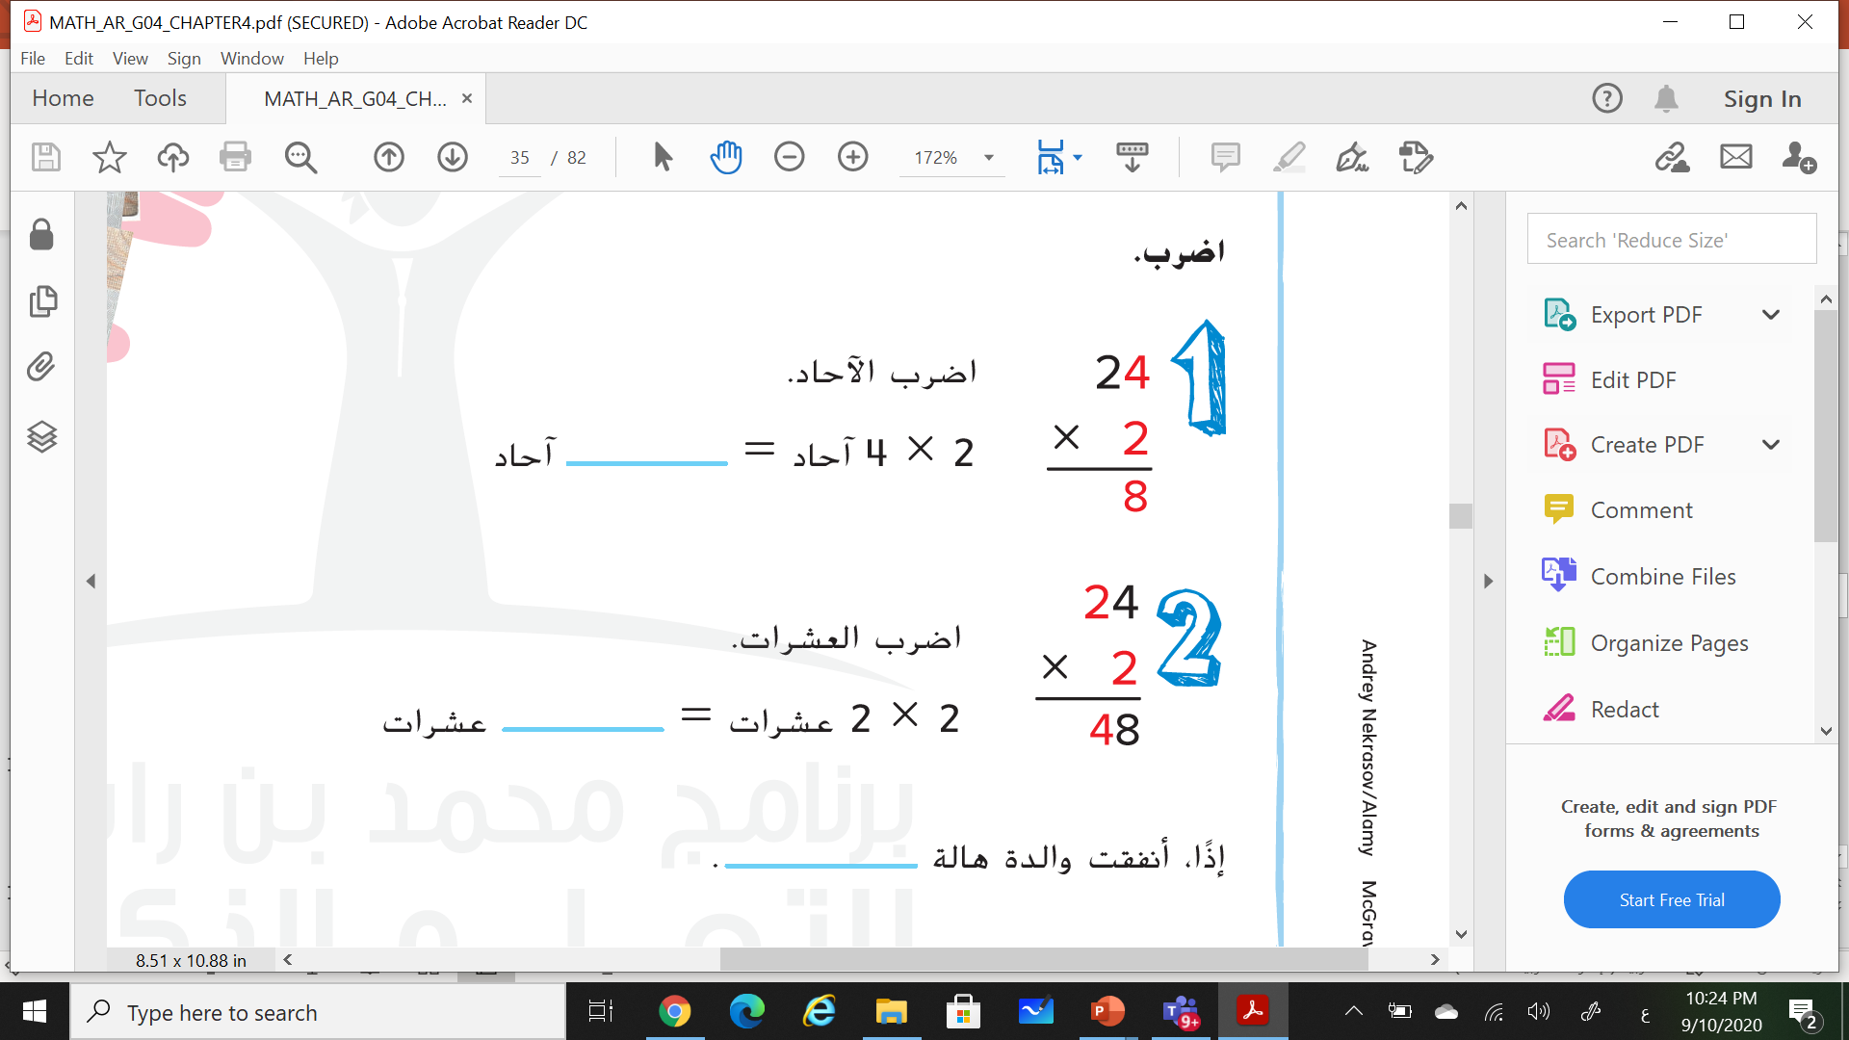

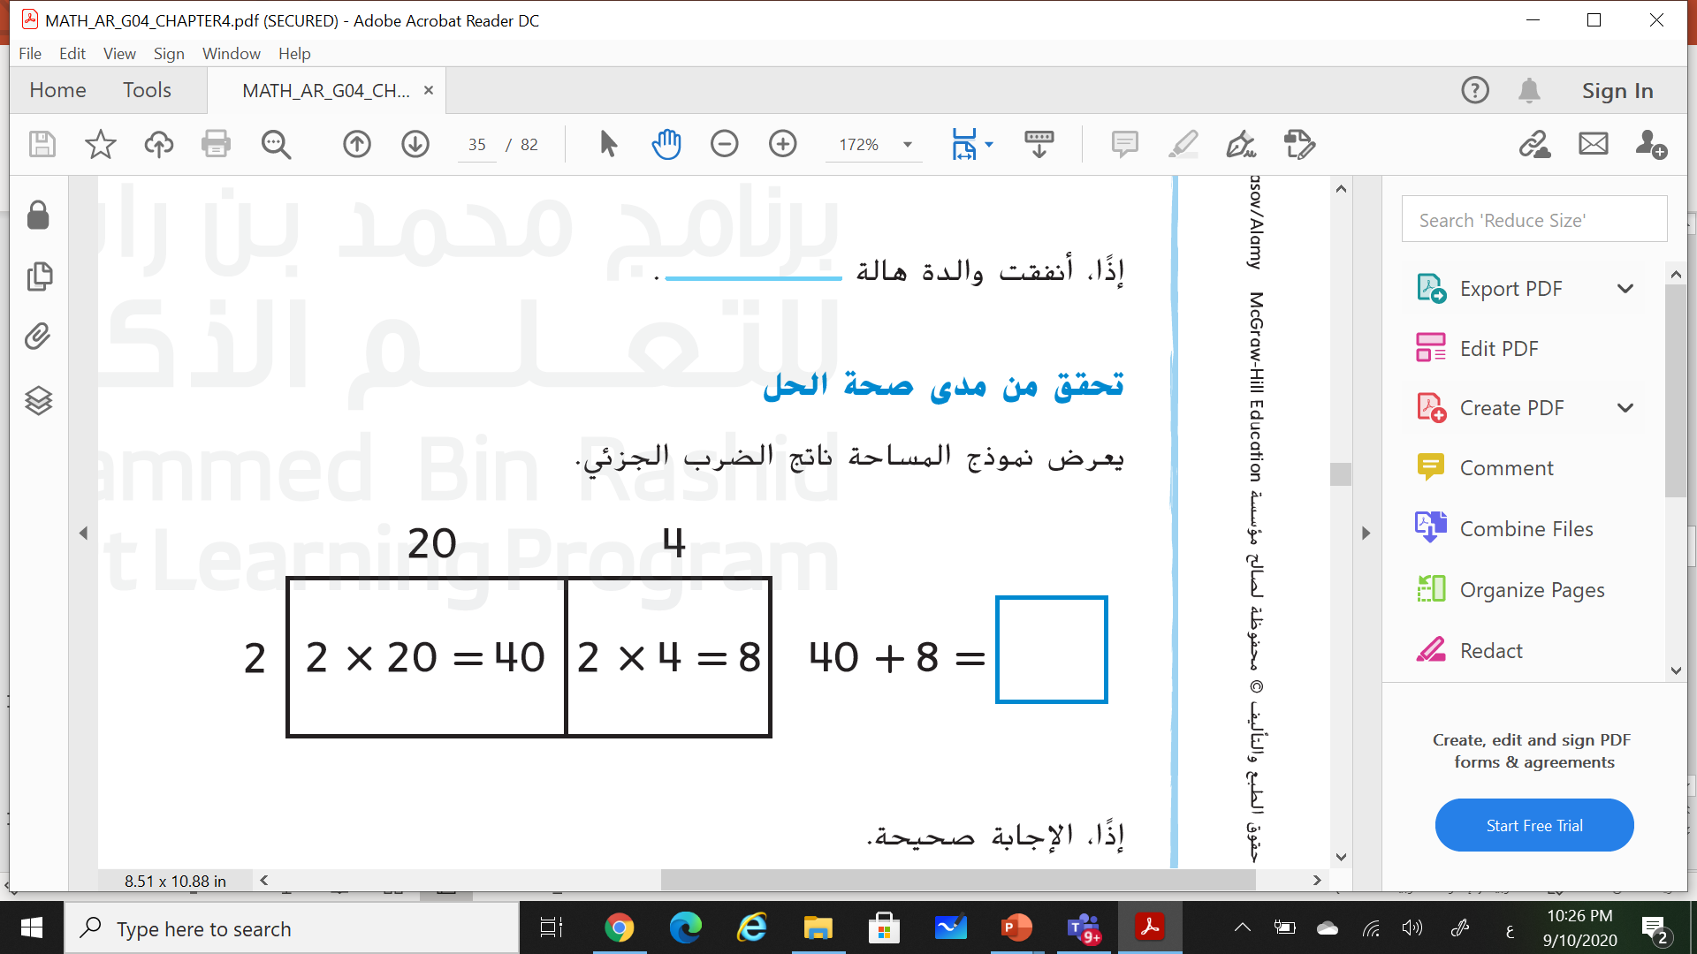

عنوان الدرس
الضرب في عدد مكوّن من رقمين
ناتج التعلّم
ضرب عدد مكّون من رقمين في عدد مكوّن من رقم واحد
الرياضيات في حياتنا
صفحة 223
8
48
4
48 AED

Slide 23


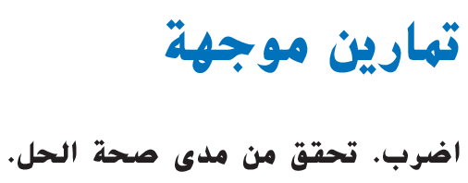
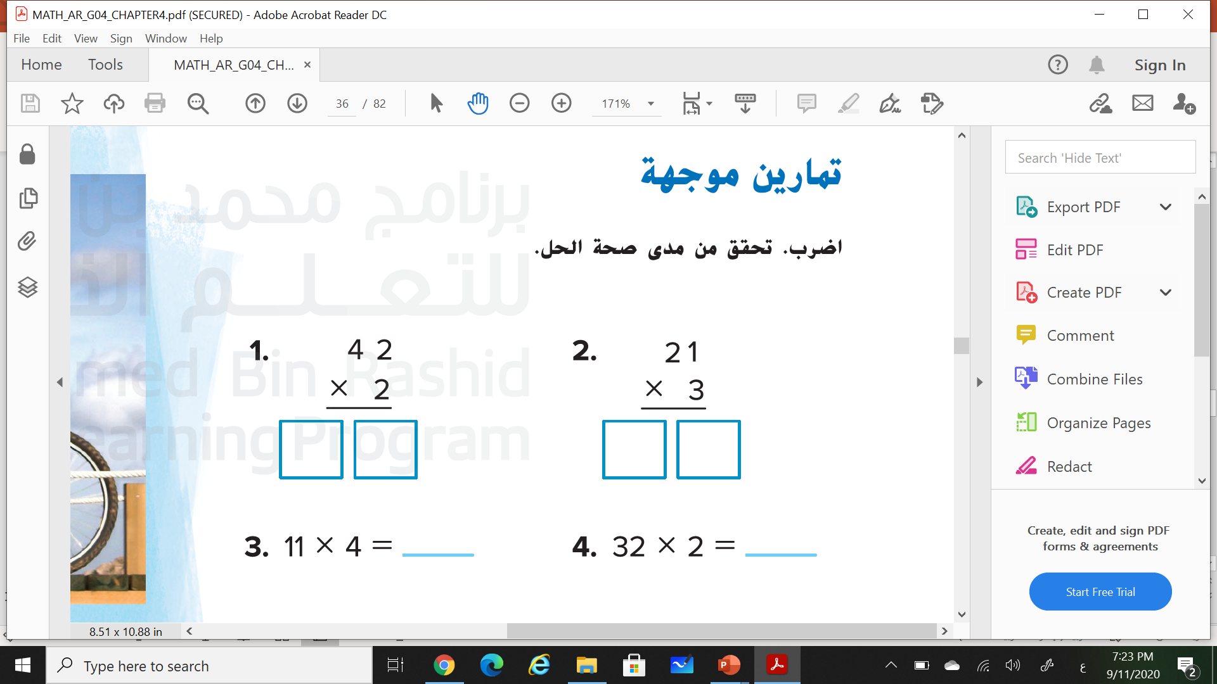
عنوان الدرس
الضرب في عدد مكوّن من رقمين
ناتج التعلّم
ضرب عدد مكّون من رقمين في عدد مكوّن من رقم واحد
صفحة 224
استراتيجية
المناقشة والحوار
8
4
6
3
44
64

Slide 24

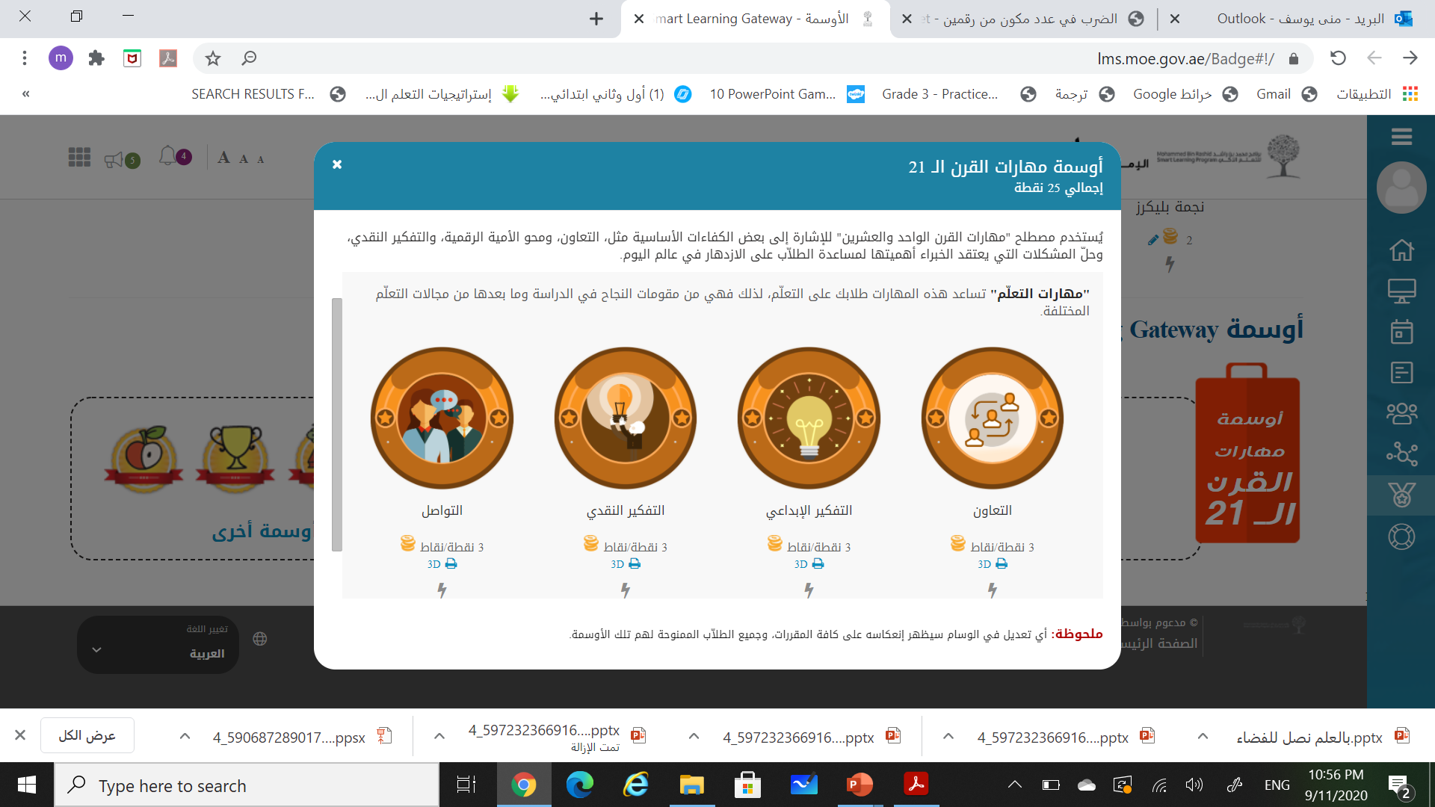
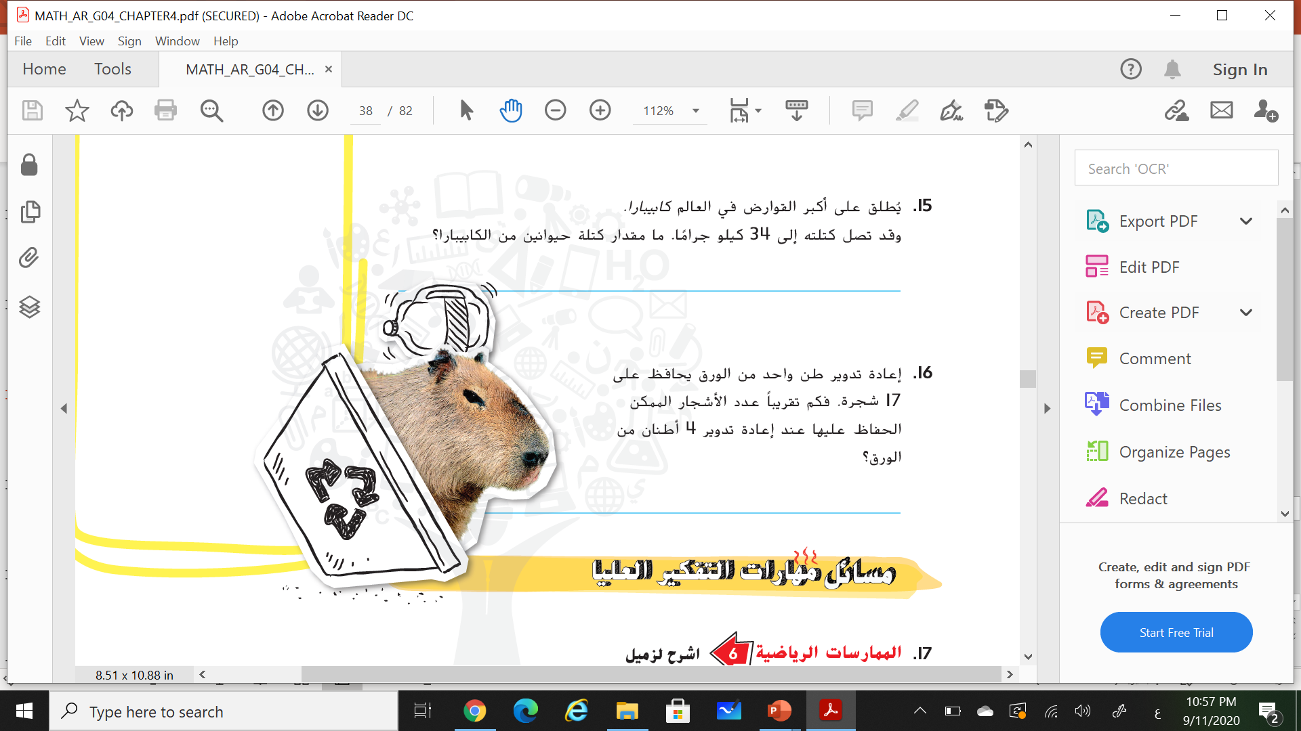

عنوان الدرس
الضرب في عدد مكوّن من رقمين
التفكير النّاقد
ركّز وفكّر ثمّ أجب حتّى تحصل على وسام التّفكير النّقدي
ناتج التعلّم
ضرب عدد مكّون من رقمين في عدد مكوّن من رقم واحد
استراتيجية التفكير النّاقد
صفحة 226
العدد 17 قريب من العدد 20
20 × 4 = 80
نستطيع أن نحافظ على 80 شجرة تقريباً

Slide 25
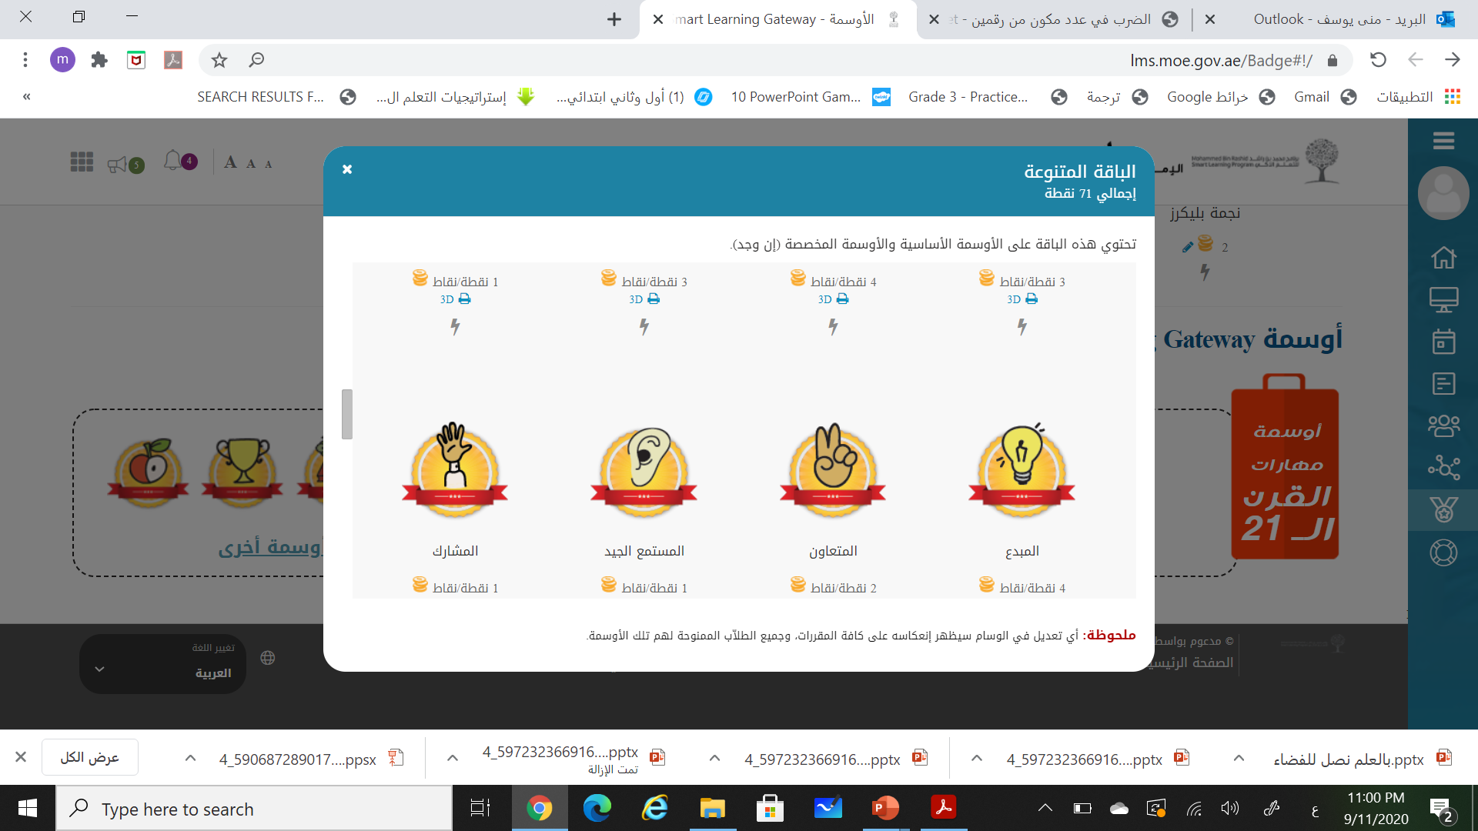
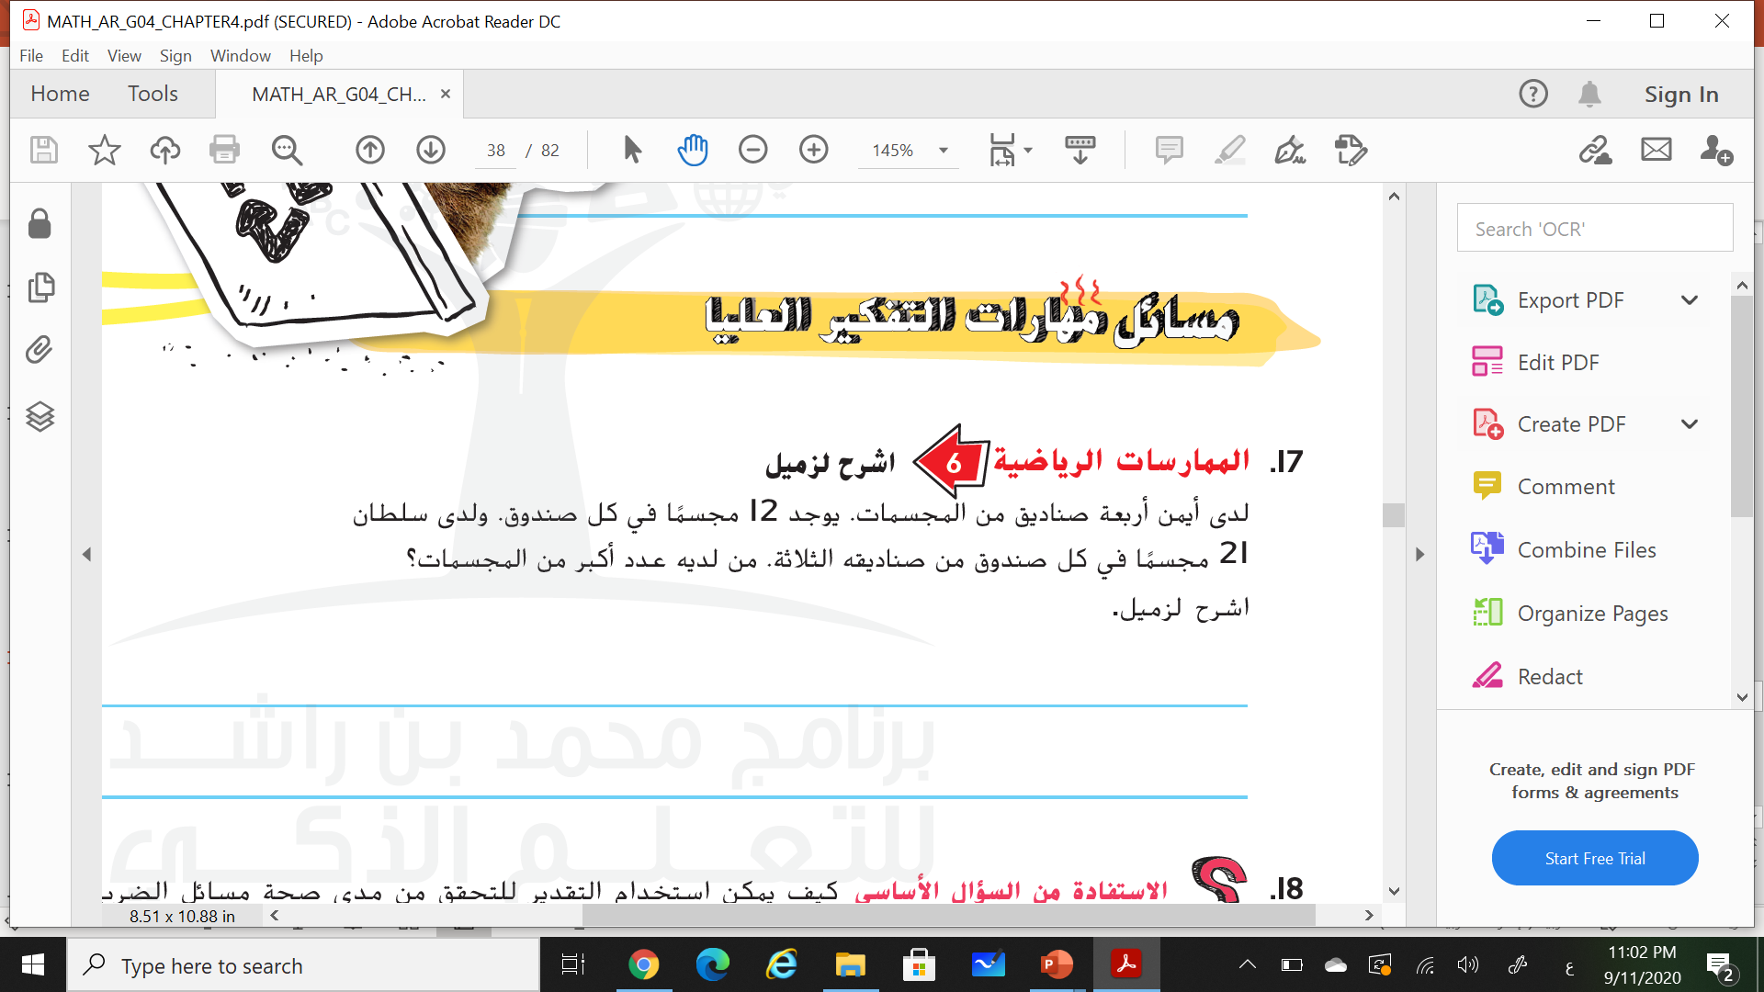
عنوان الدرس
الضرب في عدد مكوّن من رقمين
أجب على السؤال يا طالبي المبدع مع ذكر السّبب حتّى تحصل على وسام المبدع
ناتج التعلّم
ضرب عدد مكّون من رقمين في عدد مكوّن من رقم واحد
مهارات التفكير العليا
صفحة 226
عدد مجسّمات أيمن = 12 × 4 = 48 مجسّماً
عدد مجسّمات سلطان = 21 × 3 = 63 مجسّماً
سلطان لديه أكبر عدد من المجسّمات

Slide 26
الدرس 6
الوحدة 4

Slide 27

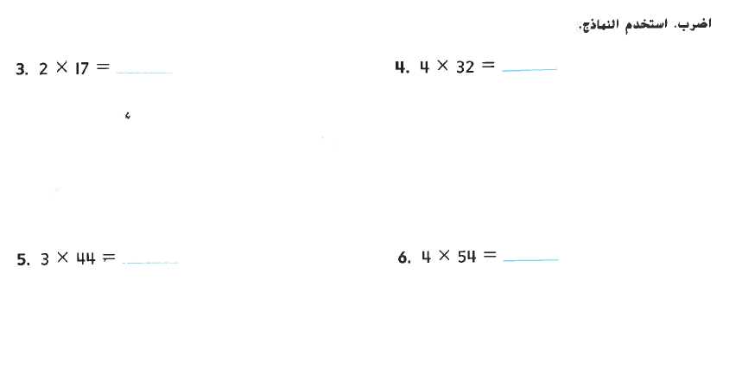
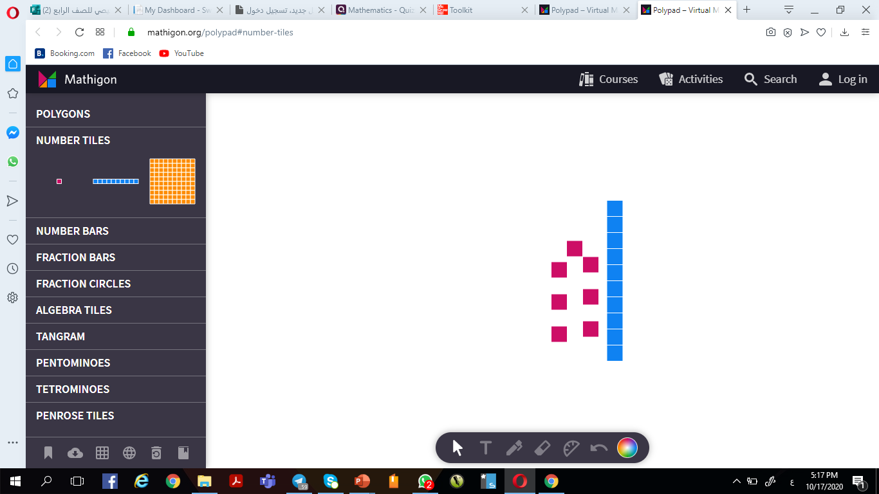
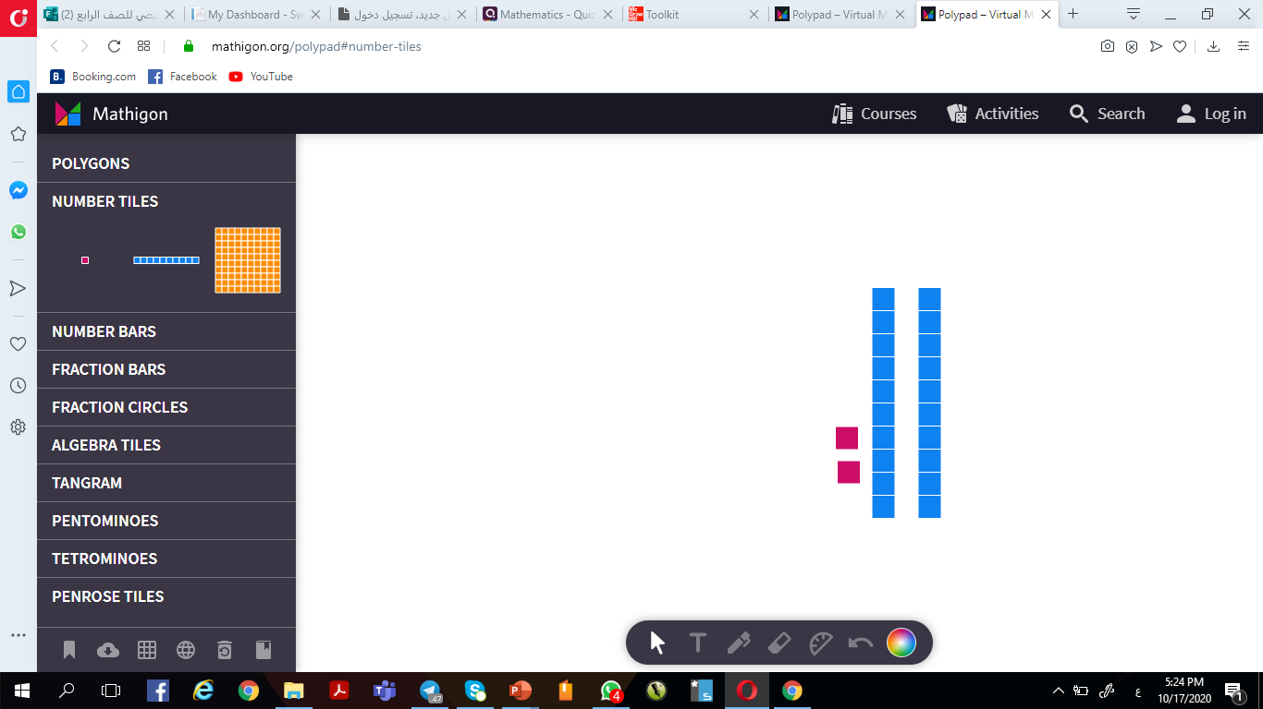


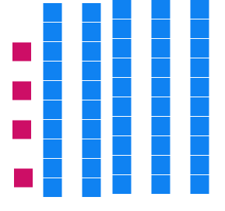
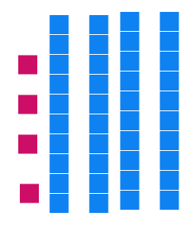
كتاب الطالب
صفحة 231
الهدف: أن يقوم الطالب بعملية الضرب بإعادة التجميع
الدرس: نشاط عملي إعادة التجميع
https://www.liveworksheets.com/fa1264888en
34
128
132
216

Slide 28
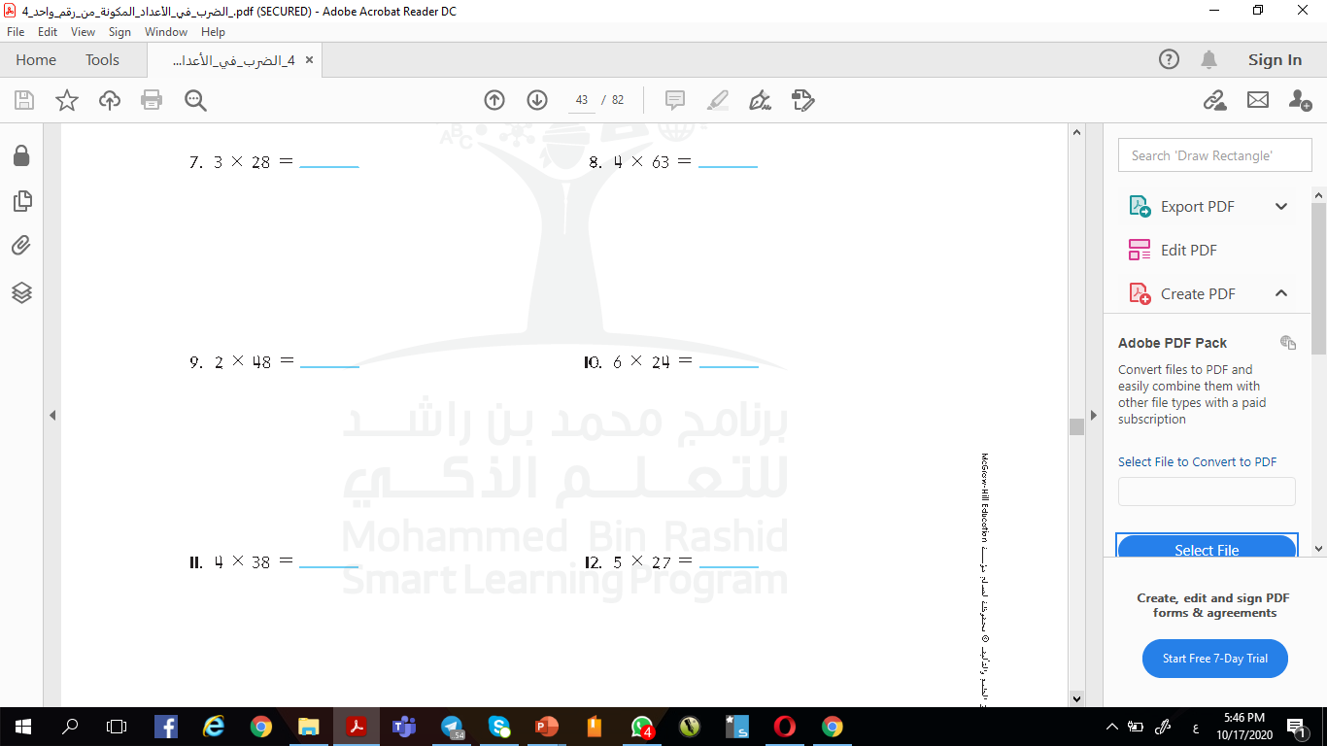
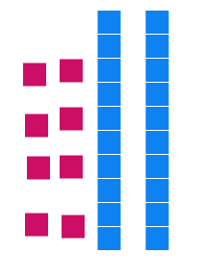
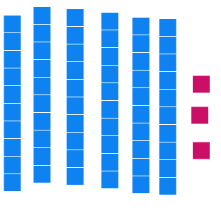
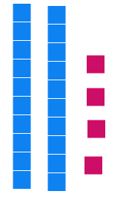
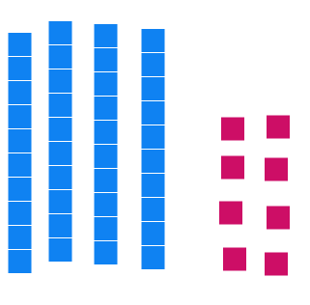
https://www.liveworksheets.com/gv1264886rl
84
252
ؤ
96
144
كتاب الطالب
صفحة 231
الهدف: أن يقوم الطالب بعملية الضرب بإعادة التجميع
الدرس: نشاط عملي إعادة التجميع

Slide 29
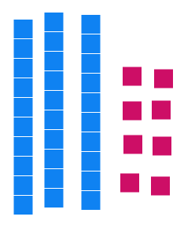
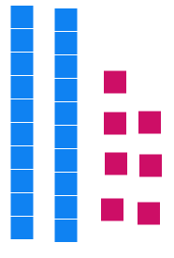
كتاب الطالب
صفحة 231
الهدف: أن يقوم الطالب بعملية الضرب بإعادة التجميع
الدرس: نشاط عملي إعادة التجميع
152
135
https://www.liveworksheets.com/ed1264894lm

Slide 30
الدرس 7
الوحدة 4

Slide 31


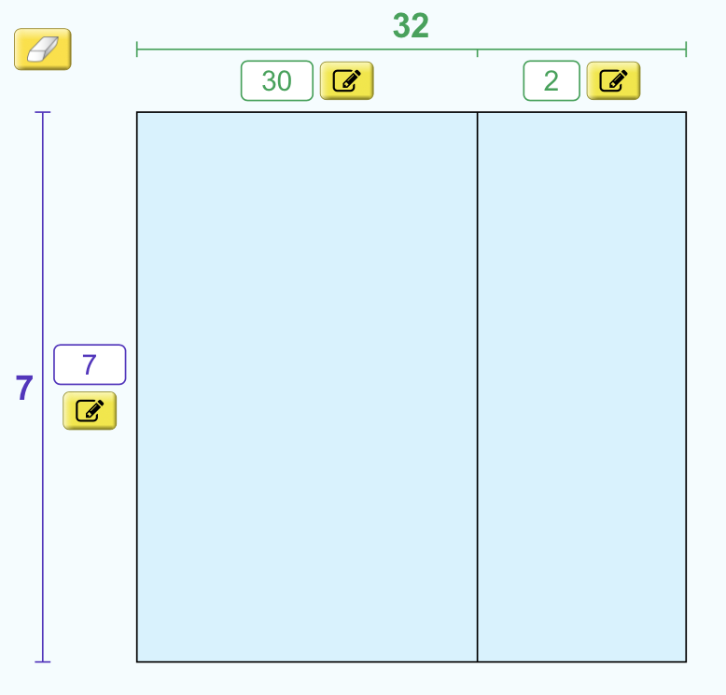

الدرس:
خاصية التوزيع
أوجد حاصل ضرب
32 x 7
الهدف: استخدام خاصية التوزيع لتسهيل الضرب
210
14
كتاب الطالب
صفحة 236
7
30
2
7 X 32 = .… x ( …. + ..… )
7 X 32 = ( … X … ) + ( … X … )
7 X 32 = ……… + ……… = ………
7
30
7
2
210
14
224

Slide 32
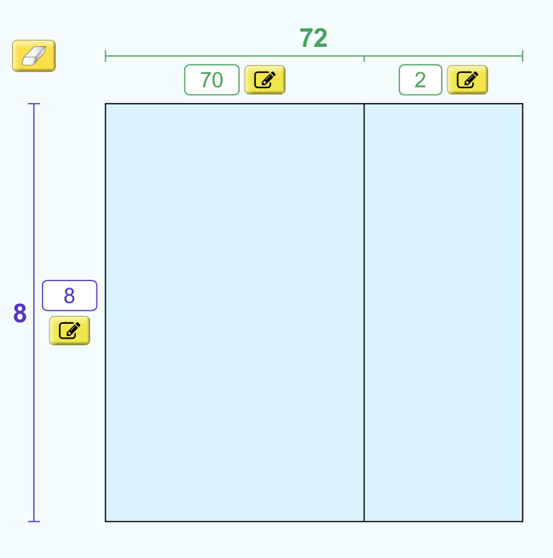
الدرس:
خاصية التوزيع
https://www.liveworksheets.com/qo1267164pk
أوجد حاصل ضرب
72 x 8
الهدف: استخدام خاصية التوزيع لتسهيل الضرب
560
16
الفروق الفردية المستوى الثالث
8
70
2
8 X 72 = .… x ( …. + ..… )
8 X 72 = ( … X … ) + ( … X … )
8 X 72 = ……… + ……… = ………
8
70
8
2
560
16
576

Slide 33
الدرس:
خاصية التوزيع
https://www.liveworksheets.com/uu1267151sn
10
5
أوجد حاصل ضرب
15 x 9
الهدف: استخدام خاصية التوزيع لتسهيل الضرب
الفروق الفردية المستوى الثاني
9
9
10
5
9 X 15 = .… x ( …. + ..… )
9 X 15 = ( … X … ) + ( … X … )
9 X 15 = ……… + ……… = ………
9
10
9
5
90
45
135

Slide 34
الدرس:
خاصية التوزيع
https://www.liveworksheets.com/ou1267142zj
أوجد حاصل ضرب
12 x 4
الهدف: استخدام خاصية التوزيع لتسهيل الضرب
10
2
الفروق الفردية المستوى الأول
4
4
10
2
4 X 12 = .… x ( …. + ..… )
4 X 12 = ( … X … ) + ( … X … )
4 X 12 = ……… + ……… = ………
4
10
4
2
40
8
48

Slide 35
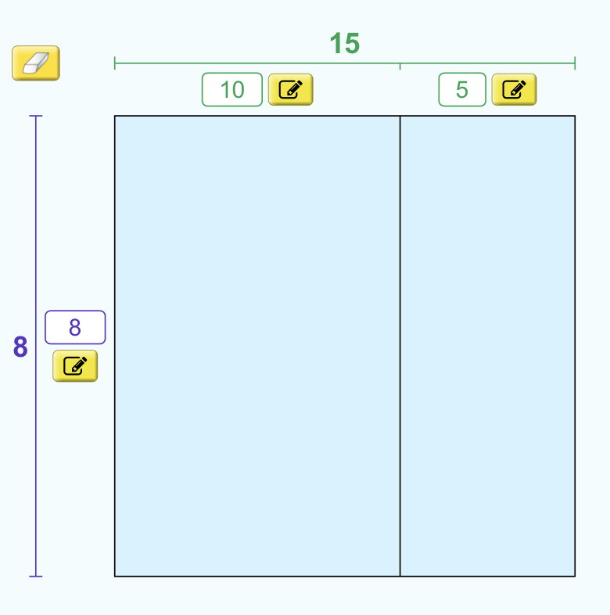
الدرس:
خاصية التوزيع
أوجد حاصل ضرب
8 x 15
الهدف: استخدام خاصية التوزيع لتسهيل الضرب
80
40
كتاب الطالب
صفحة 236
8
10
5
8 X 15 = .… x ( …. + ..… )
8 X 15 = ( … X … ) + ( … X … )
8 X 15 = ……… + ……… = ………
8
10
8
5
80
40
120

Slide 36

الدرس:
خاصية التوزيع
أوجد حاصل ضرب
8 x 11
الهدف: استخدام خاصية التوزيع لتسهيل الضرب
80
8
كتاب الطالب
صفحة 236
8
10
1
8 X 11 = .… x ( …. + ..… )
8 X 11 = ( … X … ) + ( … X … )
8 X 11 = ……… + ……… = ………
8
10
8
1
80
8
88

Slide 37

الدرس:
خاصية التوزيع
أوجد حاصل ضرب
4 x 63
الهدف: استخدام خاصية التوزيع لتسهيل الضرب
240
12
كتاب الطالب
صفحة 236
4
60
3
4 X 63 = .… x ( …. + ..… )
4 X 63 = ( … X … ) + ( … X … )
4 X 63 = ……… + ……… = ………
4
60
4
3
240
12
252

Slide 38

الدرس:
خاصية التوزيع
أوجد حاصل ضرب
6 x 55
الهدف: استخدام خاصية التوزيع لتسهيل الضرب
300
30
كتاب الطالب
صفحة 236
6
50
5
6 X 55 = .… x ( …. + ..… )
6 X 55 = ( … X … ) + ( … X … )
6 X 55 = ……… + ……… = ………
6
50
6
5
300
30
330

Slide 39

الدرس:
خاصية التوزيع
أوجد حاصل ضرب
9 x 49
الهدف: استخدام خاصية التوزيع لتسهيل الضرب
360
81
كتاب الطالب
صفحة 236
9
40
9
9 X 49 = .… x ( …. + ..… )
9 X 49 = ( … X … ) + ( … X … )
9 X 49 = ……… + ……… = ………
9
40
9
9
360
81
441

Slide 40
الدرس 8
الوحدة 4

Slide 41
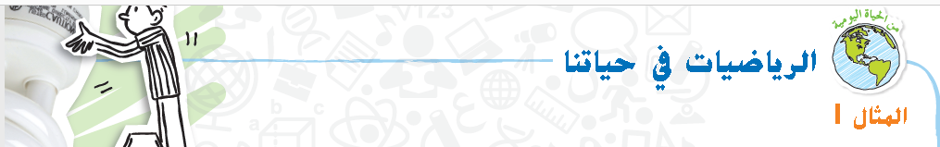
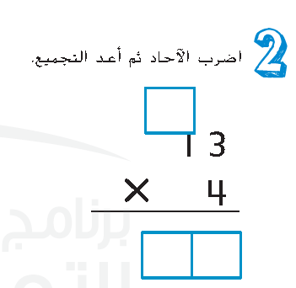
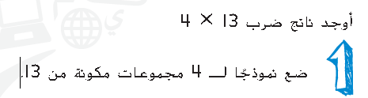
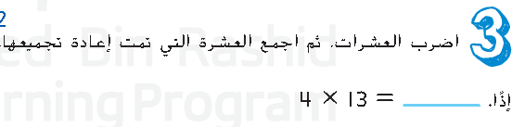
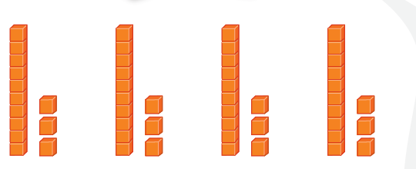
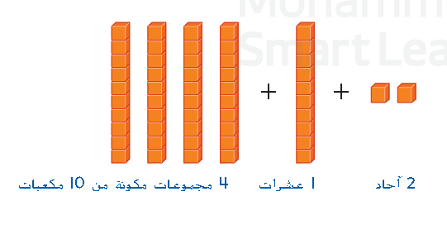
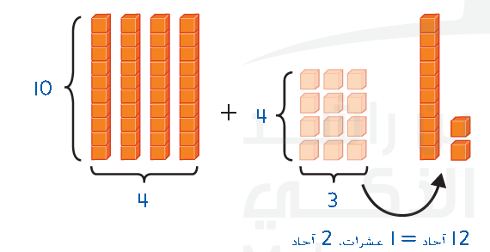
عنوان الدرس
الضرب مع إعادة التجميع
ناتج التعلّم
أن يضرب الطالب عدد مكّون من رقمين في عدد مكوّن من رقم واحد باستخدام إعادة التجميع
اشترى جاسم 13 حزمة من مصابيح الإضاءة و توجد 4 مصابيح في كل حزمة. فما إجمالي عدد المصابيح الموجودة؟
الرياضيات في حياتنا
صفحة 241
1
52
5
2

Slide 42
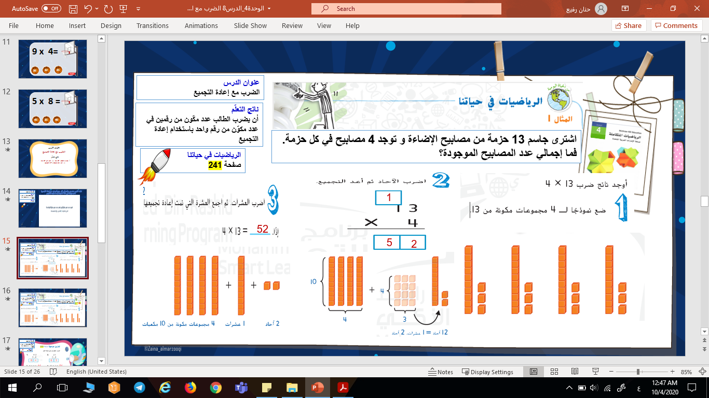
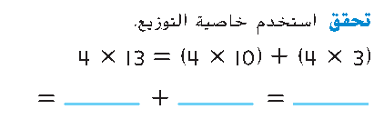
40
12
52

Slide 43
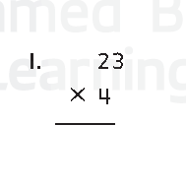
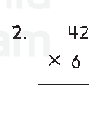
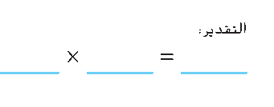
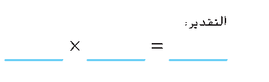
عنوان الدرس
الضرب مع إعادة التجميع
ناتج التعلّم
أن يضرب الطالب عدد مكّون من رقمين في عدد مكوّن من رقم واحد باستخدام إعادة التجميع
صفحة 242
استراتيجية
المناقشة والحوار
1
1
5 2
2
9
2
20
4
80
40
6
240

Slide 44


عنوان الدرس
الضرب مع إعادة التجميع
أطبّق ما تعلّمته من خلال حلّ التمارين الذاتية
https://www.liveworksheets.com/1-jj1302024fv
ناتج التعلّم
أن يضرب الطالب عدد مكّون من رقمين في عدد مكوّن من رقم واحد باستخدام إعادة التجميع
التمارين الذاتية
صفحة 243
اضرب تحقق من مدى صحة الحل
1
1
6 1
9
6
5
30
×
5
=
150
20
×
4
=
80
3
1 1
6
4
9
0
30
×
4
=
120
5
×
20
=
100

Slide 45

عنوان الدرس
الضرب مع إعادة التجميع
أجب على السؤال يا طالبي المبدع مع ذكر السّبب حتّى تحصل على وسام هزاع المنصوري
ناتج التعلّم
أن يضرب الطالب عدد مكّون من رقمين في عدد مكوّن من رقم واحد باستخدام إعادة التجميع
مهارات التفكير العليا المستوى2
صفحة 244
https://www.liveworksheets.com/1-vu1343656ou

Slide 46

عنوان الدرس
الضرب مع إعادة التجميع
ناتج التعلّم
أن يضرب الطالب عدد مكّون من رقمين في عدد مكوّن من رقم واحد باستخدام إعادة التجميع
التّقييم الختامي على بواّبة التعلم الذكي
التقييم الختامي
تمرين على الاختبار(صفحة 246)

Slide 47
الدرس 9
الوحدة 4

Slide 48



تمرين موجه
ناتج التعلم:ضرب عدد متعدد الأرقام في عدد يتكون من رقم واحد.
الدرس 9 :الضرب في عدد متعدد الأرقام
اضرب وتحقق من مدى صحة الحل
تمرين موجه ص 248
التحقق:
التحقق:
1
1
1
2. 532
x
6
500
135
x
2
100
x
x
2
6
,
3 1
9
2
3,000
2
7
0
200
https://www.liveworksheets.com/qr1178400ti

Slide 49




تمارين ذاتية
ناتج التعلم:ضرب عدد متعدد الأرقام في عدد يتكون من رقم واحد.
الدرس 9 :الضرب في عدد متعدد الأرقام
أضرب وتحقق من مدى صحة الحل .
تمارين ذاتية ص249
4
1
3
التحقق:
التحقق:
التحقق:
4
200
التحقق:
5.AED781
x
5
6. 238
x
4
800
4. 819
x
5
800
3. 313
x
3
300
x
x
x
x
5
4
3
5
,
0
5
3 9
4,000
9
5
2
9
3
9
900
4,000
800
4 0
,
9
5

Slide 50
تمارين ذاتية
ناتج التعلم:ضرب عدد متعدد الأرقام في عدد يتكون من رقم واحد.
الدرس 9 :الضرب في عدد متعدد الأرقام
أضرب وتحقق من مدى صحة الحل .
تمارين ذاتية ص249
7. 7X AED460=
9. 8X 6,328=
10. 9X AED5,679=
8. 7X 561=
2
2
6
4
التحقق:
4
التحقق:
6
7
8
التحقق:
التحقق:
6,328
X 8
6,000
6,000
460
X 7
500
561
X 7
600
5,679
X 9
7
x
8
9
x
7
x
x
,
2
4
50
6
48,000
51
1
1
1
,
2
3,500
,
2
,
3 2
0
3 9
7
4,200
54,000

Slide 51
تمارين ذاتية
ناتج التعلم:ضرب عدد متعدد الأرقام في عدد يتكون من رقم واحد.
الدرس 9 :الضرب في عدد متعدد الأرقام
أوجد كل عدد مجهول.
تمارين ذاتية ص249
14. 9 X 8,586 = u
12. 7 X 8,469 = Y
11. 8 X 7,338 = x
13. 9 X AED 9,927 = t
58,704
59,283
89,343
77,274
X=
Y =
t=
u=
.........
.........
.........
.........

Slide 52
تمارين ذاتية
ناتج التعلم:ضرب عدد متعدد الأرقام في عدد يتكون من رقم واحد.
الدرس 9 :الضرب في عدد متعدد الأرقام
تمارين ذاتية ص249
أوجد كل ناتج ضرب إذا كان
n=8
15. n X 295 =
17. n X 2,735 AED=
16. 737 X n =
8 X 295 =
8 X 2,735 AED=
737 X 8 =
2,360
5,896
21,880

Slide 53


تمارين ذاتية
ناتج التعلم:ضرب عدد متعدد الأرقام في عدد يتكون من رقم واحد.
الدرس 9 :الضرب في عدد متعدد الأرقام
تمارين ذاتية ص249
اذكر أوجه الشبه , استخدم > أو < أو =
<
18. 4 X 198 3 X 248
792
<
744
>
19. 7 × 385 6 × 457
2,695
>
2,742

Slide 54


حل المسائل
الدرس 9 :الضرب في عدد متعدد الأرقام
ناتج التعلم:ضرب عدد متعدد الأرقام في عدد يتكون من رقم واحد.
=8 × 144
1,152
1,152 عبوة
تمارين ذاتية ص250
= 3 × 6,314
18,942
18,942 لتر من الماء
=5 × 2,419
12,095
12,095 تكلفة شراء 5 مجموعات من الأثاث

Slide 55

ناتج التعلم:ضرب عدد متعدد الأرقام في عدد يتكون من رقم واحد.
مسائل مهارات التفكير العليا
الدرس 9 :الضرب في عدد متعدد الأرقام
مسائل مهارات التفكير العليا
ص250
1
5
4
4
7
2

Slide 56
الدرس 10
الوحدة 4

Slide 57



استقصاء
حل المسائل
ناتج التعلم:
أن يقرر هل إجابة دقيقة أك تقديرية
صفحة 257
كم سينفق المكتب تقريبا على الطابعات؟
صفحة257

Slide 58


استقصاء
حل المسائل
ناتج التعلم:
أن يقرر هل إجابة دقيقة أك تقديرية
= 495 × 4
1,980
إجابة دقيقة
صفحة 257
عدد الدقائق المطلوبة للقراءة هي 1,980 دقيقة
صفحة257

Slide 59

استقصاء
حل المسائل
ناتج التعلم:
أن يقرر هل إجابة دقيقة أك تقديرية
إجابة تقديرية
صفحة 257
40= 10 × 4
40 ملصقا
صفحة257

Slide 60


استقصاء حل المسائل
ناتج التعلم:
تحديد المسألة التي تحتاج إلى إجابة تقديرية أو إجابة دقيقة
تبلغ تكلفة كل دراجة صغيرة 75 درهم.وتم بيع سبع دراجات صغيرة
كم تبلغ تكلفة 7 دراجات صغيرة؟
استراتيجية:
الخطوات الأربع
يتضمن السؤال كلمة تقريبًا، وهذا يعني ان المطلوب اجابة تقديرية ،(سأقوم بتقريب 75 وضربة في 7).
كتاب الطالب
ص
75
80
X 7
X 7
إذا تصل تكفلة 7 دراجات صغيرة إلى حوالي 560 درهمًا
56
0
75 x 7 =525 نعم،
وهذا رقم قريب من التقدير 560

Slide 61

استقصاء حل المسائل
ناتج التعلم:
تحديد المسألة التي تحتاج إلى إجابة تقديرية أو إجابة دقيقة
كم سينفق المكتب تقريبًا على أجهزة الكمبيوتر؟
استراتيجية:
الخطوات الأربع
كتاب الطالب
ص
495 X 4 = 1,980دقيقة

Slide 62

كتاب الطالب
ص
يوجد 63 عداءً في السباق يدفع كل عداء 7 دراهم من أجل السباق، ما أجمالي المبلغ الذي يدفعه العداؤون؟
استقصاء حل المسائل
ناتج التعلم:
تحديد المسألة التي تحتاج إلى إجابة تقديرية أو إجابة دقيقة
استراتيجية:
الخطوات الأربع
63 X 7 = 441
استراتيجية : مهارات التفكير العليا

Slide 63
الدرس 11
الوحدة 4

Slide 64
اضرب ، تحقق من مدى صحة الحل
4
التحقق:
التحقق:
1. 303
x
3
2. 507
x
6
500
300
عنوان الدرس
الضّرب مع وجود الأصفار
x
x
3
6
ناتج التعلّم
أن يضرب الطالب عدد متعدد الأرقام به أصفار في عدد يتكون من رقم واحد
9
0
9
900
3 0
,
4
2
3,000
الاستراتيجية
التمارين الموجهة

Slide 65
اضرب ، تحقق من مدى صحة الحل
التحقق:
1
التحقق:
2. 402
x
3
400
1. 1,108
x
2
1,000
عنوان الدرس
الضّرب مع وجود الأصفار
x
x
2
3
ناتج التعلّم
أن يضرب الطالب عدد متعدد الأرقام به أصفار في عدد يتكون من رقم واحد
2,
2
1
6
2,000
,
1 2
0
6
1,200
الاستراتيجية
الفروق الفردية
المستوى 1
https://www.liveworksheets.com/vs1280724sl

Slide 66
اضرب ، تحقق من مدى صحة الحل
التحقق:
4
التحقق:
4
2. 6,007
x
6
6,000
1. 709
x
5
700
عنوان الدرس
الضّرب مع وجود الأصفار
x
x
5
6
ناتج التعلّم
أن يضرب الطالب عدد متعدد الأرقام به أصفار في عدد يتكون من رقم واحد
3,5
4
5
3,500
36
0
4
2
36,000
,
الاستراتيجية
الفروق الفردية
المستوى 2
https://www.liveworksheets.com/dm1280739yh

Slide 67
اضرب ، تحقق من مدى صحة الحل
التحقق:
1
التحقق:
6
2. 8,009
x
7
8,000
9,002
x
9
9,000
عنوان الدرس
الضّرب مع وجود الأصفار
x
x
9
7
ناتج التعلّم
أن يضرب الطالب عدد متعدد الأرقام به أصفار في عدد يتكون من رقم واحد
81,
1
8
0
81,000
56
0
6
3
56,000
,
الاستراتيجية
الفروق الفردية
المستوى 3
https://www.liveworksheets.com/eq1280757og

Slide 68
حوط التعبير غير المرتبط بباقي التعابير
4,006 x 5
3,015 x 2
2,010 x 3
1,206 x 5
عنوان الدرس
مهارات تفكير عليا
الاستراتيجية
حل المسائل
لأن ناتج الحل مكون من خمس أرقام
ناتج التعلّم
أن يضرب الطالب عدد متعدد الأرقام به أصفار في عدد يتكون من رقم واحد

